Slide 1

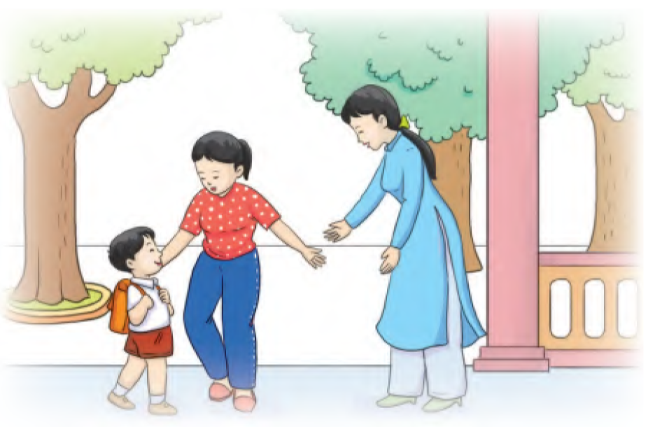

Slide 2

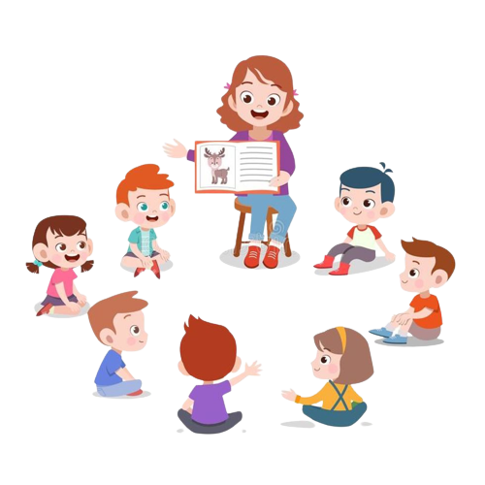
Cô và mẹ
Lúc ở nhà, mẹ cũng là cô giáo
Khi đến trường, cô giáo như mẹ hiền
Cô và mẹ là hai cô giáo
Mẹ và cô, ấy hai mẹ hiền.
PHẠM TUYÊN

Slide 3
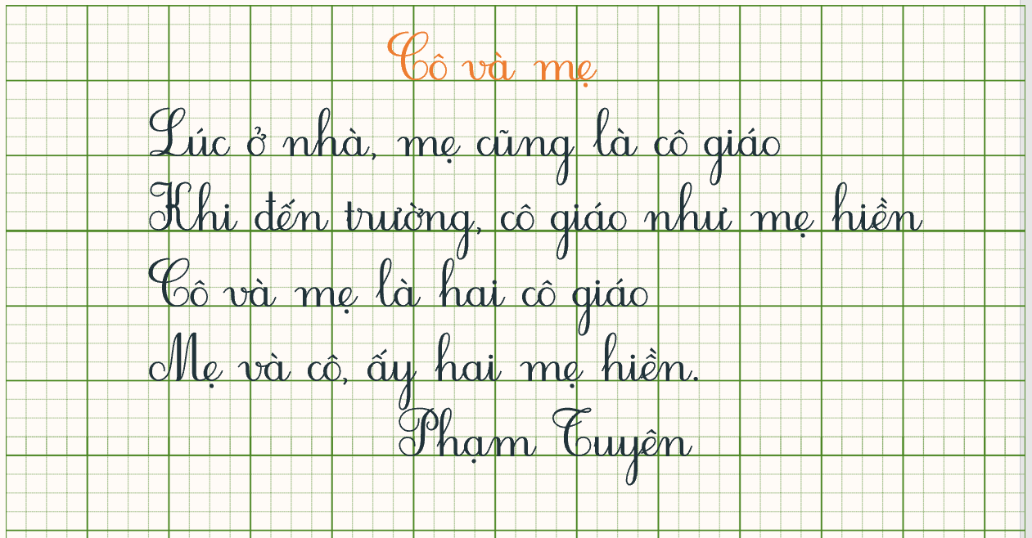

Slide 4

Bạn Trung đi học mang theo những gì?

Slide 5






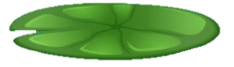





Slide 6








3
4
5
1
6
2
Kết thúc

Slide 7
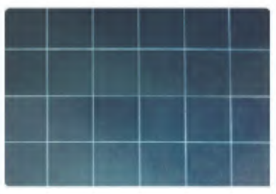


Bảng con

Slide 8
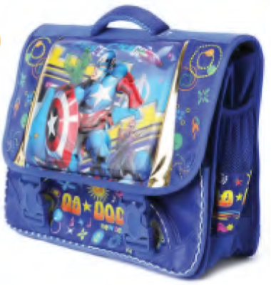
Cặp

Slide 9

Kéo

Slide 10
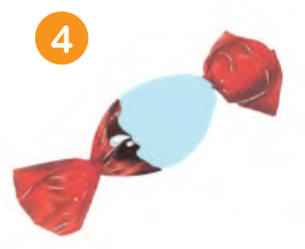
?
Kẹo

Slide 11
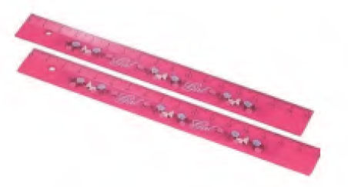
Thước kẻ

Slide 12

Cánh cam

Slide 13


